Slide 1
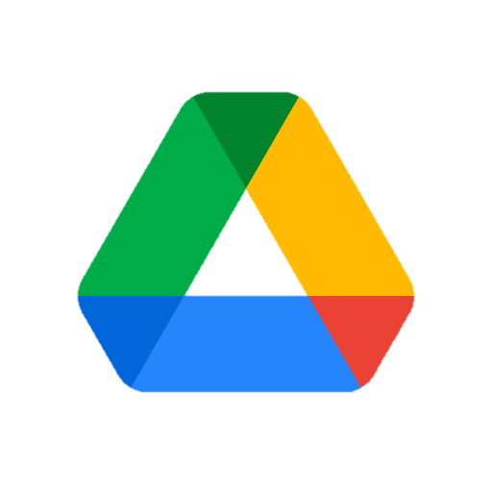
ALL ABOUT
GOOGLE DRIVE
By : Abdullah Qa’id Mu’aadz

Slide 2
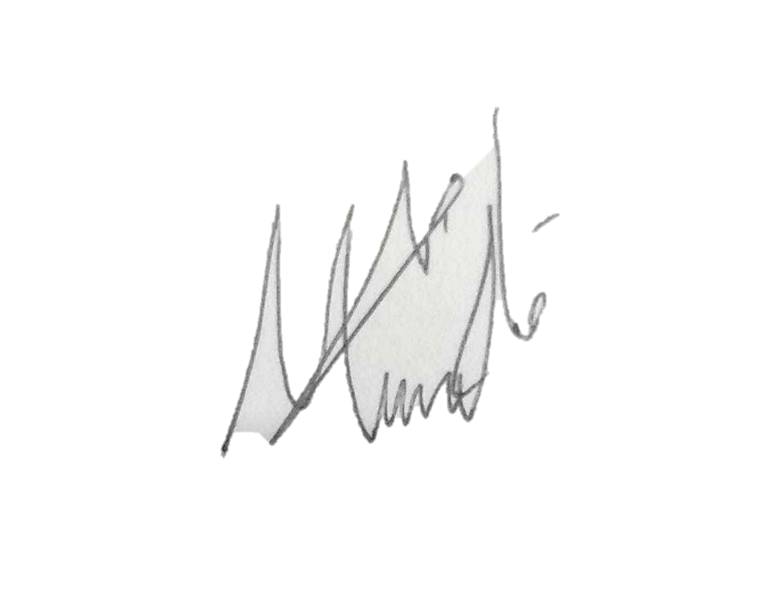
KATA PENGANTAR
Assalamu’alaikum Wr. Wb.Alhamdulillah dengan memanjatkan puji syukur kehadirat Allah SWT yang maha pengasih dan penyayang yang telah memberikan rahmat, hidayah dan inayahnya kepada kami, sehingga dapat menyelesaikan penyusunan makalah ini tentang “Google Drive”.
Makalah ini merupakan salah satu tugas yang di berikan kepada kami dalam rangka pengembangan dasar ilmu tentang Google. Selain itu tujuan dari penyusunan makalah ini juga untuk menambah wawasan tentang pengetahuan tentang Google. Sehingga besar harapan kami, makalah yang kami sajikan dapat menjadi konstribusi positif bagi pengembang wawasan pembaca.
Akhirnya kami menyadari dalam penulisan makalah ini jauh dari kesempurnaan. Oleh karena itu, dengan segala kerendahan hati kami menerima kritik dan saran agar penyusunan makalah selanjutnya menjadi lebih. Semoga laporan ini memberi manfaat bagi banyak pihak. Aamiin. Wassalamu’alaikum Wr. Wb
Jombang, 24 Juni 2022
Abdullah Qaid Mu’aadz

Slide 3
DAFTAR ISI
KATA PENGANTAR …………………………………………….… i
DAFTAR ISI …………………………………………………………. ii
A. Sejarah Google Drive ……………..……..…. 1
B. Pengertian Google Drive ..……………..….. 4
C. Fungsi Google Drive ….…………..………….. 5
D. Fitur-Fitur Google Drive ……..………….…... 7
E. Kelebihan Google Drive .…………..……….. 9
F. Kekurangan Google Drive ….……............. 11
G. Cara Menggunakan Google Drive ......... 12
H. Kesimpulan ……………..……………..…...….. 13
REFERENSI ………………………………..….....………… 14

Slide 4
A. Sejarah
Google Drive adalah layanan penyimpanan data tersinkronisasi yang dikembangkan oleh Google. Diluncurkan pada tanggal 24 April 2012, Google Drive memungkinkan penggunanya untuk menyimpan data di server mereka, mensinkronisasi data di perangkat yang berbeda, dan saling berbagi berkas. Selain situs web, Google Drive juga menyediakan aplikasi-aplikasi dengan kemampuan offline untuk Windows dan komputer-komputer macOS, dan Android serta perangkat iOS. Google Drive meliputi Google Docs, Google Sheets, dan Google Slides, yang mana merupakan bagian dari Google Docs Editor yang mengizinkan mengedit dokumen secara bersamaan atau berkelompok, spreadsheets, presentasi, menggambar, formulir, dll. File-file yang dibuat dan diedit melalui Google Docs akan tersimpan di Google Drive.
Google Drive menyediakan pengguna 15 GB tempat penyimpanan gratis melalui Google One. Google One juga menyediakan 100 GB, 200 GB, 2 TB, 10 TB, 20 TB, dan 30 TB, yang disediakan melalui paket-paket pembayaran opsional. File yang diunggah bisa berukuran hingga 5 terabyte. Pengguna bisa mengubah pengaturan pribadi untuk file-file dan folder-folder yang bersifat individual, termasuk mengaktifkan fitur untuk berbagi dengan pengguna lainnya atau membuat konten menjadi publik. Di web, pengguna bisa mencari gambar dengan mendeskripsi-

Slide 5
kan tampilan visualnya, dan menggunakan bahasa sehari-hari untuk mencari sebuah file.
Web dan aplikasi Android menyediakan fitur Backups, untuk melihat perangkat Android mana yang datanya telah di backup ke layanan Google Drive, dan sebuah aplikasi komputer yang telah dirombak sepenuhnya diluncurkan pada Juli 2017, yang memungkinkan melakukan backup terhadap folder-folder di komputer pengguna. Fitur Quick Access bisa dengan cermat memprediksi file yang dibutuhkan pengguna.
Google Drive merupakan komponen penting dari Google Workspace, penawaran langganan bulanan Google untuk bisnis dan organisasi yang beroperasi sebagai G Suite hingga Oktober 2020.[2] Sebagai bagian dari paket Google Workspace tertentu, Drive menawarkan penyimpanan yang tidak terbatas, pelaporan audit file yang lebih lanjut, kontrol administrasi yang telah ditingkatkan, dan alat kolaborasi yang lebih baik untuk tim.
Pada saat diluncurkannya layanan ini, kebijakan privasi Google Drive sangat dikritik oleh beberapa anggota dari media. Google memiliki salah satu Syarat dan Ketentuan serta Kebijakan Privasi yang mencakup semua layanannya, yang mana perjanjian ini dapat memberikan hak kepada perusahaan untuk terus memproduksi kembali, menggunakan, dan menciptakan turunan dari konten yang tersimpan di Google Drive. Meskipun kebijakan tersebut juga mene-

Slide 6
gaskan bahwa pengguna mempertahankan hak kekayaan intelektual, pendukung privasi menyampaikan kekhawatiran bahwa lisensi memberi Google hak untuk menggunakan informasi dan data untuk menyesuaikan iklan dan layanan lain yang disediakan Google. Sebaliknya, anggota media lainnya mencatat bahwa perjanjian tersebut tidak lebih buruk daripada perjanjian layanan penyimpanan lainnya, tetapi Google menggunakan "bahasa yang lebih berseni" dalam perjanjian, dan juga menyatakan bahwa Google memerlukan hak untuk "memindahkan file di servernya, cache data anda, atau membuat gambar yang berukuran kecil ".
Pada Juli 2018, Google Drive memiliki lebih dari satu miliar pengguna aktif, dan pada September 2015 Google Drive memiliki lebih dari satu juta pengguna organisasi yang membayar. Pada Mei 2017, ada lebih dari dua triliun file yang disimpan di layanan.

Slide 7
B. Pengertian
Google drive adalah media penyimpanan data online (daring) berbasis cloud atau Internet yang dikembangkan dan diperkenalkan oleh Google pada tanggal 24 April 2012. Pada dasarnya layanan Google Drive sama seperti cloud storage lain semacam dropbox atau OneDrive. Aplikasi ini tersedia dalam bentuk dekstop ataupun smartphone. Pada beberapa jenis ponsel Google Drive atau GDrive menjadi aplikasi bawaan yang terinstal secara otomatis di sistem.
Di google drive kita dapat menyimpan file-file berupa dokumen, gambar, audio ataupun video dengan kapasitas gratis sebesar 15 Gigabyte. Jika ingin lebih dari itu maka kita harus upgrade account. Sementar itu, kita dapat menyimpan, mengedit dan mengambil file dari google drive dengan catatan perangkat komputer atau smartphone harus terhubung dengan jaringan internet.

Slide 8
C. Fungsi
Fungsi google drive selain untuk menyimpan file ada kegunaan lainnya seperti berbagi file, edit file dan melakukan backup data, penjelasannya akan di jelaskan di bawah :
Untuk Menyimpan File
Fungsi utama Google Drive adalah sebagai media penyimpanan data dengan Google Drive ikan dapat menyimpan data dalam bentuk dokumen gambar atau apapun pada media penyimpanan online tanpa harus menyediakan storage atau media penyimpanan offline seperti ram ataupun hardisk.
Berbagi File
Dengan menggunakan Google Drive kita dapat berbagi file secara langsung tanpa perlu melakukan konfigurasi konfigurasi yang rumit kita dapat berbagi file secara langsung dengan mengundang pengguna lain melalui Link yang kita berikan atau pun kita undang melalui alamat email.
Edit File
Kita dapat melakukan editing data langsung tanpa harus mengunduhnya. GDrive mendukung fitur edit data teks yang terhubung dengan google spreadsheet. aplikasi tersebut berfungsi mirip seperti ms word atau excel hanya saja berbentuk online tanpa harus melakukan instalasi software.

Slide 9
Melakukan BackUp Data
Sebetulnya ini sama seperti poin pertama, Google drive digunakan untuk membackup data baik itu data yang ada di komputer ataupun perangkat lunak lainnya. Secara pribadi penulis sering menggunakan Google Drive sebagai media penyimpanan file-file yang terdapat pada website agar nantinya ketika terjadi sesuatu pada website kita dapat merestar kembali file-file tersebut dengan bantuan software pihak ketiga.

Slide 10

D. Fitur-Fitur
Google Drive memiliki beragam fitur yang membantu pengguna untuk menyelesaikan masalah penyimpanan dan solusi dari berbagai kebutuhan pekerjaan dan tugas sehari-hari. Simak fitur menarik dari Google Drive berikut ini.
Mudah membuat dokumen apa pun.
Dengan menggunakan Google Drive, pengguna bisa langsung membuat dokumen sesuai kebutuhan, entah itu Google Dokumen, Google Slides, Google Spreadsheet, Google Formulir, dan sejenisnya. Semuanya juga tersimpan secara otomatis ke Drive, sehingga tidak perlu khawatir lupa menyimpan.
Mudah dalam berbagi file / dokumen.
Jika pengguna telah masuk ke Google Drive, pengguna bisa klik kanan » lalu pilih Bagikan. Di bagian tersebut, pengguna bisa menambahkan anggota dengan email atau dapatkan link untuk dibagikan ke publik (jika dibutuhkan).
Integrasi dengan produk Google.
Google Drive terintegrasi dengan hampir semua produk Google sehingga memudahkan pengguna dalam melakukan sinkronisasi dan backup. Bahkan beberapa aplikasi pihak ketika juga di integrasikan dengan Google Drive. Contohnya WhatsApp di mana pengguna bisa melakukan backup data WhatsApp ke akun Google Drive masing-masing.

Slide 11
Tingkat keamanan tinggi.
Tidak perlu diragukan lagi bahwa Google pasti memberikan keamanan terbaik bagi penggunanya. Setiap folder dan file di Google Drive aman dari semua virus dan ancaman para hacker. File dan folder juga tidak dapat dilihat secara publik tanpa izin dari pengguna.

Slide 12
E. Kelebihan
Sinkronisasi yang mudah dilakukan
Dengan masuknya Android sebagai salah satu sistem operasi smartphone membuat Google sangat mudah memasarkan beberapa produk andalannya. Salah satunya adalah Google Drive. Sinkronisasi yang mudah membuat pengguna dapat mengakses Google Drive tanpa susah payah. Cukup masuk ke akun Google, maka Anda dapat menikmati fasilitas di dalam Google Drive. Anda juga bisa pelajari cara menggunakan Google Drive di HP dengan mudah.
Jumlah memori yang cukup besar
Jika Anda menggunakan Google Drive versi gratisnya, Anda sudha dapat menggunakan memori penyimpanan yang kapasitasnya mencapai 15 GB. Jumlah tersebut termasuk besar untuk ukuran memori Cloud server. Sebagai catatan saja, Drob box hanya memberikan penyimpanan gratis sebesar 2 GB saja. sedangkan OneDrive sekitar 7GB saja. Anda pun dapat menambah kapasitas memori yang diinginkan apabila Anda bersedia menjadi anggota premium. Harga premium pada Google Driver bermacam-macam, tergantung pada kebutuhan Anda.
Dapat menyimpan file banyak format
Kelebihan yang paling dirasakan ketika menggunakan Google Drive adalah kita dapat menyimpan berbagai macam file yang memiliki banyak format. Anda dapat

Slide 13
menyimpan file dokumen, foto, video, suara, bahkan hingga file-file koding. Hal ini sangat membantu dalam menyompan berbagai macam data dalam satu alat.
Bisa di pakai hosting web
Mungkin kelebihan yang satu ini baru dimiliki oleh Google Drive. Fungsi Google Drive Tidak hanya sebagai media penyimpanan file saja, tetapi juga dapat digunakan sebagai tempat hosting website. Jenis Cloud computing di dunia bisanya selalu dikenakan biaya, namun di Google Drive, Anda dapat menggunakannya secara gratis. Hal ini sangat membantu para web developer untuk hosting hasil kodingannya.
Dapat membagikan file dengan mudah
Dengan Google drive, Anda dapat membagikan file dengan mudah pada seseorang dengan mengirimkan tautan atau Anda dapat mengundang orang-orang pilihan sehingga hanya orang-orang tertentu yang dapat melihat dan mengedit file milik Anda. Apalagi jika orang yang ingin Anda bagikan memiliki akun Google, maka berbagi file bisa lebih mudah. Untuk informasi selengkapnya, Anda bisa pelajari cara berbagi file dengan Google Drive dan cara share link file dengan Google Drive tanpa melalui invite email.

Slide 14
F. Kekurangan
Sangat tergantung pada jaringan Internet
Karena semua sistem di Google Drive menggunakan sistem Cloud, otomatis penggunaan jaringan internet sangat dibutuhkan. Jika Anda ingin masuk ke dalam Google Drive, maka pastikan perangkat sudah terkoneksi internet.
Backup data di PC masih belum Optimal
Google Drive juga dapat diakses versi offlinenya pada komputer sebagai aplikasi backup data secara otomatis. Sayangnya untuk saat ini baru dapat melalukan backup pada file foto dan video saja. sedangkan untuk backup data seperti dokumen dan file-file sejenisnya belum bisa dilakukan.
Itulah beberapa kelebihan dan kekurangan Google Drive yang belum diketahui. Semoga bisa memberikan banyak manfaat.

Slide 15
G. Cara Menggunakan
Buka Google Drive
Buka Google Drive dengan klik link berikut ini: drive.google.com.
Jika Anda telah memiliki akun Google, maka Anda bisa langsung masuk akun Google dengan email dan password yang Anda miliki.
Setelah masuk Google Drive, Anda akan melihat tampilan antarmuka dari Google Drive.
Anda bisa melihat dan mulai memahami setiap fungsi dan fitur yang ada di Google Drive.
Selesai.
Upload dan Buat File Google Drive
Untuk upload atau buat file, Anda bisa klik tombol Baru yang ada di pojok kiri atas.
Pilih Upload file atau Upload folder untuk meng-upload.
Atau Anda juga bisa membuat dokumen dengan memilih aplikasi Google yang terhubung.
Selesai.
Bagikan File Google Drive
Untuk membagikan file atau folder, Anda bisa klik kanan pada file tersebut lalu klik Bagikan.
Kemudian tambahkan orang atau grup dengan menuliskan email.
Anda juga bisa klik Salin link untuk membagikannya ke publik ke orang-orang tertentu.
Selesai.

Slide 16
H. Kesimpulan
Dari semua penjelasan di atas dapat disimpulkan bahwa Google Drive merupakan layanan penyimpanan online (cloud storage) milik Google yang terhubung dengan semua produk Google. Google Drive memiliki fungsi dan manfaat yang sama seperti layanan Cloud lainnya seperti Dropbox, iCloud, OneDrive, dan sejenisnya. Google Drive memudahkan pengguna Google untuk mengatur, mengubah, serta backup data-data penting dengan sistem keamanan terbaik.
Apakah Google Drive aman?
Tentu saja, Google Drive memberikan keamanan terbaik bagi para penggunanya. Termasuk ketika perangkat pengguna hilang, Google Drive masih tetap dapat di akses melalui perangkat lain.
Apakah Google Drive berbayar?
Google Drive memberikan layanan penyimpanan gratis 15GB. Lebih dari itu, pengguna bisa upgrade paket berbayar dengan ruang penyimpanan yang lebih besar.
Apakah file Google Drive dapat dilihat orang lain?
File atau folder Google Drive dapat dilihat orang lain ketika memang di izinkan secara publik. Jika tidak, maka hanya pengguna bersangkutan yang dapat melihat file tersebut.

Slide 17
I. Referensi
https://dianisa.com/pengertian-google-drive/
https://dosenit.com/software/search-engine/google/kelebihan-dan-kekurangan-google-drive
https://www.google.com/search?q=google+drive&rlz=1C1ONGR_enID1007ID1007&sxsrf=ALiCzsbb7J3K9WHjRlTMp9wBkRZO9HkBcg:1656512638073&source=lnms&tbm=isch&sa=X&ved=2ahUKEwjsxO667tL4AhXS5HMBHXe
https://www.google.com/search?q=referensi+dri+google+drive&rlz=1C1ONGR_enID1007ID1007&oq=referensi+dri+google+drive&aqs=chrome..69i57j33i10i160l3.7400j0j7&sourceid=chrome&ie=UTF-8
https://id.wikipedia.org/wiki/Google_Drive#:~:text=Google%20Drive%20adalah%20layanan%20penyimpanan,berbeda%2C%20dan%20saling%20berbagi%20berkas.
https://salamadian.com/pengertian-google-drive/

